Slide 1
Artificialidad y Autenticidad en la experiencia turística
Unidad 3 (Parte 3)

Slide 2
Experiencia “turística” versus experiencia “antropológica”
La antropología clásica siempre opuso la experiencia “turística” a la experiencia “antropológica”.
Para los antropólogos el turista no viajaba “en serio”, en cambio, el antropólogo sí lo hacía, realizando un “viaje genuino”.

Slide 3
Del viajero al turista: el problema de la “autenticidad” del viaje
Varios autores han señalado el pasaje de un tipo de experiencia a otra.
Éstos han coincidido en señalar que a partir del surgimiento del turismo institucionalizado y el turismo de masas, los turistas experimentan durante su estadía en los destinos una experiencia irreal debido a una “autenticidad escenificada”.

Slide 4
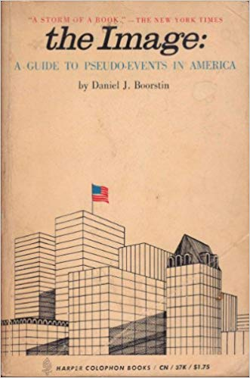
(1962)

Slide 5
Estudio sobre la sociedad norteamericana después de la posguerra.
Capítulo: “From traveler to tourist: The lost of art of travel” Boorstin analiza el pasaje del viaje como una actividad activa (la experiencia de “estar allá”) al turismo, caracterizado por una actividad pasiva (experiencia de “ver y escuchar”).
Según Boorstin, los medios de comunicación y el avance tecnológico de la sociedad estadounidense construyeron “un ticket de entrada en la irrealidad”.

Slide 6
El surgimiento del “turista”
Boorstin: a partir del siglo XIX comienza a diseñarse la figura del “turista” (que busca placer: “pleasure seeker”).
Esta figuración termina produciendo la figura del mero “espectador”.
La 1er. grafía de la palabra (a comienzos del siglo XIX) era TOUR-IST.
El 1er. registro de la palabra “sight-seeing” data del año 1847.

Slide 7
Un pasaje a la “irrealidad”
El turismo sería una “ilusión” que no permite captar la “verdadera experiencia”.
El turismo en EEUU produce una “auto-hipnosis nacional”.

Slide 8
La “burbuja turística”
Para Boorstin el turismo es concebido como un “falso viaje” que promete una “falsa autenticidad”.
La “experiencia turística” es prefabricada debido a la compra de los “paquetes”.
Estos “paquetes” crean la “burbuja turística”.

Slide 9
La noción de “pseudo-evento”
Resultado: “ticket de entrada a la irrealidad”
- La experiencia de diluyó: se producen “pseudo-eventos”

Slide 10
Los “nativos sanitarizados”
Término (neologismo) creado por Daniel Boorstin.
Significa la mediación de los operadores turísticos locales con los “nativos” para dar una imagen de pureza, tranquilidad y “autenticidad” evitando cualquier tipo de confrontación con los turistas internacionales.
Ej.: inclusión de la propina en los gastos de los “paquetes turísticos” para evitar cualquier tipo de inconveniente con los miembros de las comunidades locales.
La mediación de los operadores turísticos con los anfitriones locales previo a la interacción con los turistas produce “nativos sanitarizados”.

Slide 11
Dean MacCannell y la búsqueda de la “autenticidad” de los turistas
Al contrario que Daniel Boorstin, MacCannell sostiene que al turista no lo satisface un conocimiento superficial sino también quiere penetrar los “bastidores” de los lugares que recorre.
Los turistas buscan ir más allá de lo que se les “muestra” en los lugares turísticos que visitan.

Slide 12
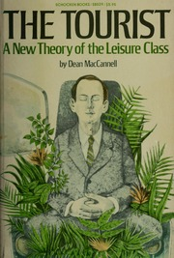
(1976)

Slide 13
El “desengaño” del turista: la puesta en escena
El turismo produce destinos para satisfacer las necesidades de los “potenciales turistas”: es una puesta en escena.
Al llegar al destino, el turista cae en la cuenta que lo que encuentra es casi igual a lo que se dejó. (Hotel, Supermercados, Rentadoras de autos, etc.).
El turista desea ir “más allá” de lo que se le muestra.

Slide 14
Frontstage/Backstage: la estructura de la experiencia de los turistas
Frontstage: lugar en el que aparece la fachada del residente, en el que el turista encuentra al residente.
Backstage: parte no visible para los turistas.
El turista avanza hacia la vida de los residentes, busca conocer el “backstage”: tendencia en todas las formas de turismo.

Slide 15
La “autenticidad escenificada”
La búsqueda de “experiencias auténticas” lleva al turista a probar que lo que está experimentando es realmente auténtico una vez que los “bastidores” preparados para su visita son apreciados como “originales”.
Esta escenificación artificial que colma las expectativas del turista en cuanto a su demanda de autenticidad lleva a MacCannell a elaborar la noción de “autenticidad escenificada”.

